Slide 1
建国から改革開放前後
エネルギー消費量（標準炭換算）
1957年 9644万㌧（65年世界第11位）
石炭：石油：天然ｶﾞｽ：水力
＝92.3：4.6：0.1：3.0
2008年 29億1448万㌧（世界第二位）
＝70.3：18.3：3.7：7.7
改革開放前 自給
70年代以降 原油輸出（貴重な外貨獲得源）
92年以降 原油 入超へ

Slide 2
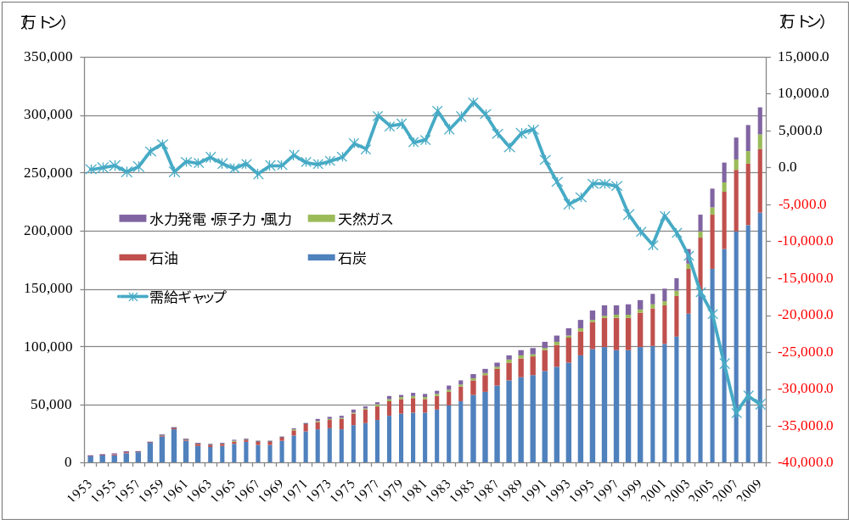
高度成長とエネルギー需給：
過去の経緯を俯瞰
【中国のエネルギー需給推移】
（出所）『中国能源統計年鑑』『中国統計年鑑』各年版
2

Slide 3
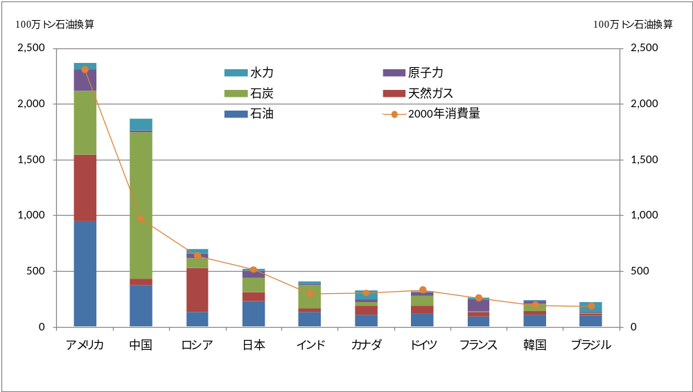
中国のエネルギー消費・輸入の急増
【世界の一次エネルギー消費量トップ10 （2000年と2008年）】
（出所）”BP statistical review of world energy 2008”（http://www.bp.com/）から作成。
3
Notes:
3

Slide 5
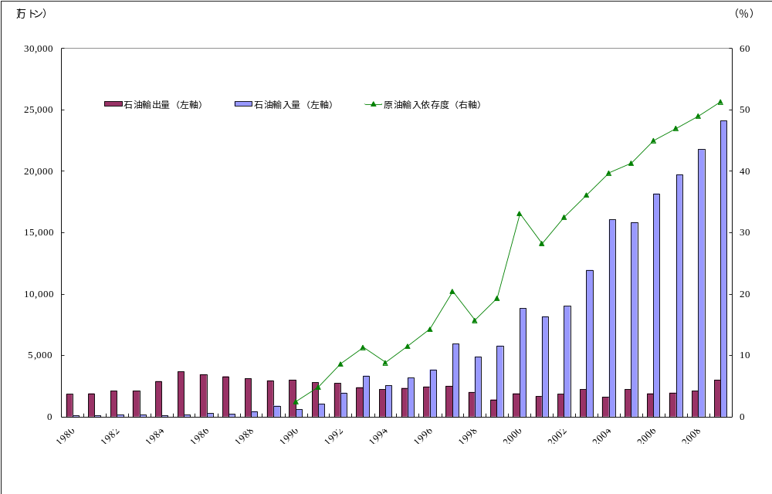
中国のエネルギー消費・輸入の急増
【中国の石油貿易の推移】
2012年
輸出 243万㌧
輸入2億7102万㌧
2013年
輸出162万㌧
輸入2億8195万㌧
2015年の原油輸入
依存度60.6％
（「人民網」2016年1月26日）
2015年
輸出60万㌧
輸入3億3549万㌧
（出所）中国海関データより作成
5

Slide 6
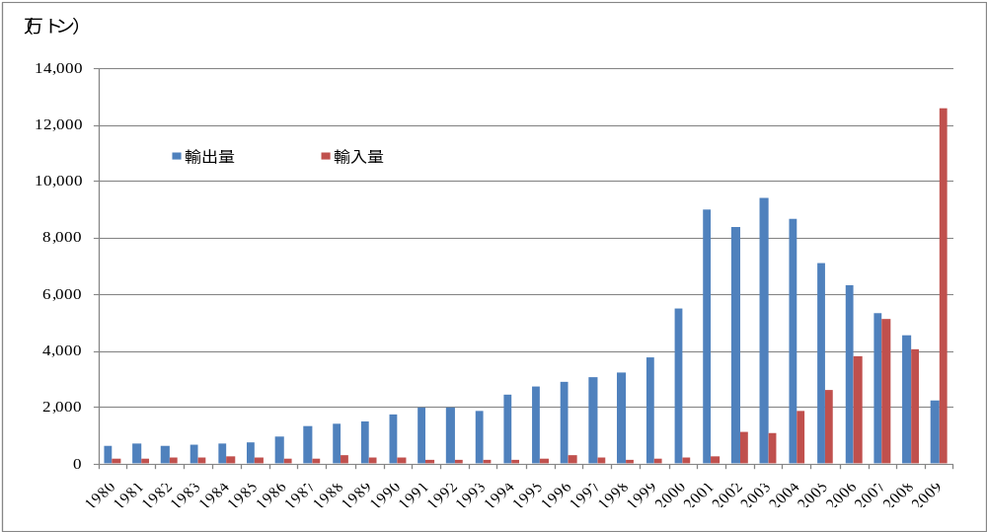
中国のエネルギー消費・輸入の急増
【中国の石炭貿易の推移】
2012年
EX926万㌧
IM2億8851
万㌧
2013年
EX751万㌧
IM3億2708
万㌧
2014年
EX574万㌧
IM2億9122 万㌧
2015年
EX533万㌧
IM2億406万㌧
（出所）中国海関データより作成
65

Slide 7
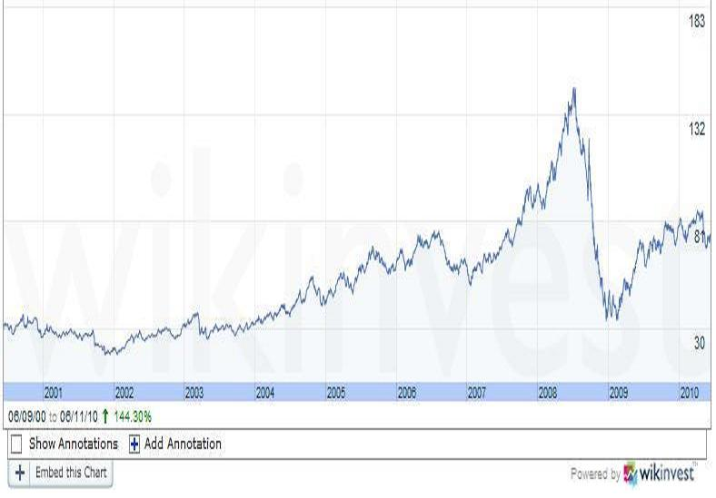
国際エネルギー価格の高騰
【WTI原油先物価格の推移】
（出所） http://chartpark.com/wti.htmlのデータより作成
7

Slide 8
http://ecodb.net/pcp/imf_usd_poilwti.html

Slide 9
高度成長とエネルギー需給：
過去の経緯を俯瞰
【中国のエネルギー需給推移】
（出所）『中国能源統計年鑑』『中国統計年鑑』各年版
9

Slide 10
高度成長期
石炭は09年までは出超（輸出は豪に次ぐ）
原油の対外依存度 90年の3％→09年50％超
省エネは進んでいるが、まだ改善の余地
（成長率とエネルギー消費率との差への疑義）
計画経済から市場経済への移行
→エネルギー価格の引上げ（省エネ努力）
→産業構造の転換

Slide 11
石炭
生産量（石炭換算）
1978年6億2770万㌧→08年26億552万㌧
（うち70.3％） （76.8％）
2014年36億㌧（73.2％）
80～90年代の増産を支えたのは郷鎮炭鉱
（安価、しかし保安面、資源乱掘、環境問題）
→規制の強化
2000年代以降 国有炭鉱
石炭価格の上昇（市場価格に）
生産能力拡大のための投資資金

Slide 12
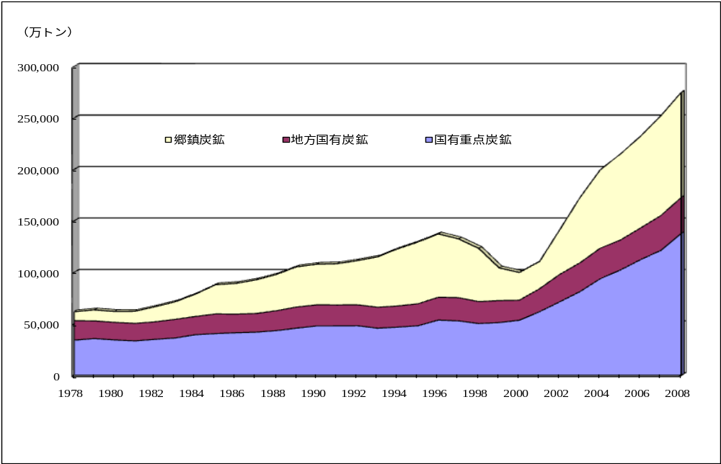
市場経済化がもたらした
エネルギー供給安定化
【企業タイプ別石炭生産量推移】
（出所）『中国煤炭工業年鑑』各年版
12

Slide 13
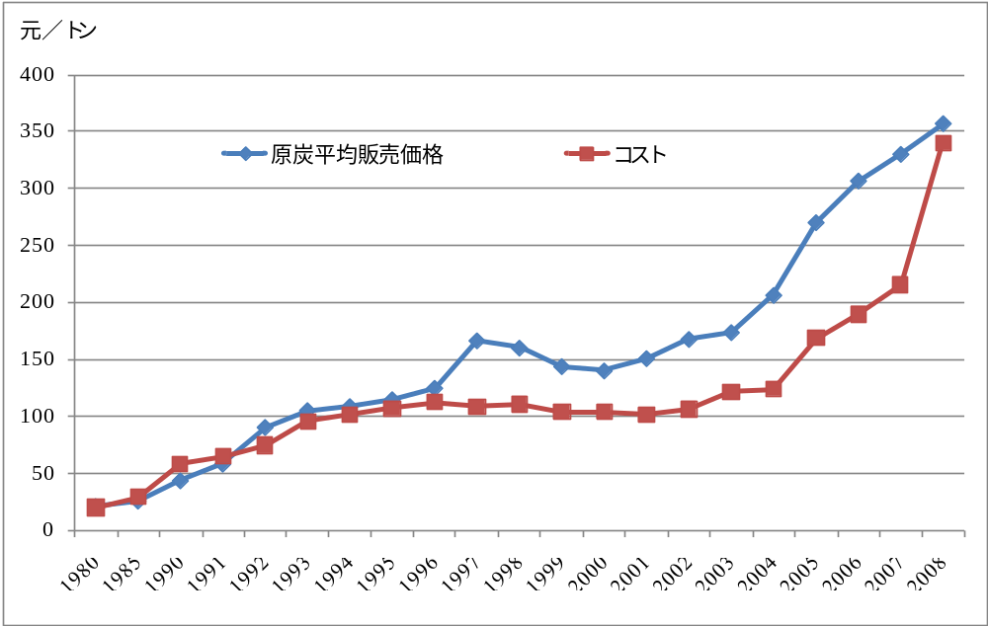
市場経済化がもたらした
エネルギー供給安定化
【国有重点炭鉱の原炭平均販売価格および平均コストの推移】
（注）国有重点炭鉱の「商品煤総合平均価格」を指す。
（出所）『中国煤炭工業統計資料』、『中国煤炭工業年鑑』2007年版および2008年版
13
Notes:
13

Slide 14
石油
国内生産量79年（1億615万㌧）09年（1億8900万㌧） 年率1.9％の成長
消費は年平均5.8％上昇
輸入量の増加（96年から入超）
10年の原油輸入量2億3931万㌧
中国海洋石油総公司（海洋油田の開発）
CNPC（原油生産）+Sinopec(精製、化学化工）
CNPC（北方地域）、 Sinopec（南方地域）
海外進出の加速

Slide 15
市場経済化がもたらした
エネルギー供給安定化
石油
急激な輸入の増加で、中国のエネルギー問題の代表格のような印象があるが、まずはこれだけの石油を輸入できる外貨準備を中国が持つようになったという新たな事実を直視するべき＝石油供給はもはや中国にとって発展のボトルネックではない。
実は依然世界第５位の産油国。過去30年間の石油生産の成長率1.9％は世界的に見て実は結構高い数値（消費の増加率5.8％には及ばず、輸入拡大したものの）。その背景に国有石油企業３社の市場経済化による競争環境整備があった。
15

Slide 16
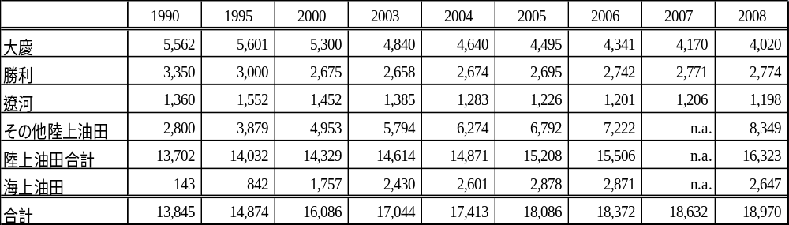
市場経済化がもたらした
エネルギー供給安定化
【中国の国内原油生産の推移】
（出所）郭四志（2006）および石油企業各社のホームページなどより作成
一応、過去20年間で年平均1.6％の増産を維持
＝国有企業再編で上下流一体型企業の設立、新規油田開発が奏功
→国内油田開発が高コストになってきた背景の下、積極的な海外進出へ
16

Slide 17
市場経済化がもたらした
エネルギー供給安定化
石油
しばしば非難される中国石油企業の海外進出もその進出先は世界の主要な産油地域である中東ではなく、アフリカなど中国企業が進出しなければ国際市場に石油が出てこない地域が多い。
その結果、中国の石油輸入元は中東は５割程度に止まり、アフリカが３割を占めている。中国石油企業の海外進出は国際石油市場への供給量を増加させており、価格高騰をむしろ抑える効果があると評価すべき。この海外進出も中国石油企業の市場経済化の影響が指摘できる。
17

Slide 18
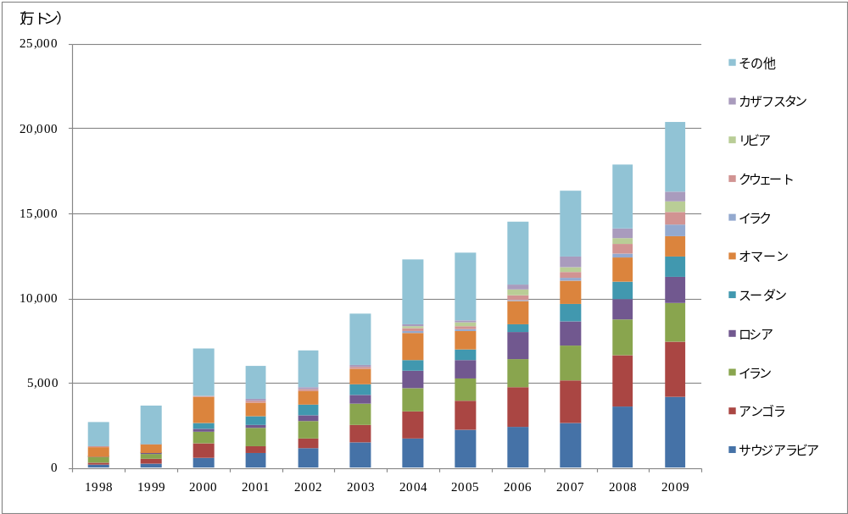
市場経済化がもたらした
エネルギー供給安定化
【中国の石油輸入元の構成】
（出所）各種資料
2009年6月末時点で中国の石油企業による原油の海外権益の取得状況はCNPCが3180万トン、Sinopecが583万トン、CNOOCが212万トンと合計3975万トンで輸入量の20％に
18

Slide 19
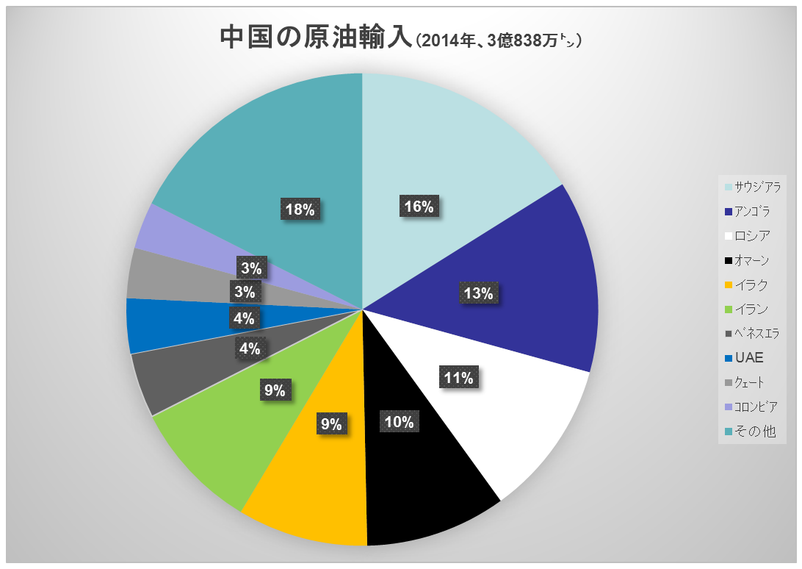

Slide 20
エネルギー政策の展開
20
省エネルギーと大気汚染対策については、第11次五カ年計画が大きな分水嶺。大幅に対策が進む。
対策の進展の背景には、「一票否決制度」、「問責制度」といった制度改革が寄与、また大気汚染対策技術である排煙脱硫装置については、中国企業による国産化を通じた驚異的なコストダウンが企図するところ大。
つまり、たまたま第11次五カ年計画で対策が進んだわけではない、構造的な変化が背景にある。第12次五カ年計画でも引き続き、高い目標が設定されている。
Notes:
20

Slide 21
エネルギー政策の展開
第11次五カ年計画
第12次五カ年計画
規制内容 | 目標 (2005年比) | 実績
エネルギー消費の GDP原単位 | 20% | 19.1%
水消費量の産業生産値 原単位 | 30% | 31.3%¹
COD | 10% | 12.45%
SO₂排出量 | 10% | 14.29%
目標 (2010年比)
16%
30%
8%
8%
新たに追加された 規制内容 | 目標 (2010年比)
一次エネルギーに占める 非化石燃料比率 | 11.4%
炭素排出量の GDP原単位 | 17%
戦略的振興産業のGDP比率 | 8%
アンモニア生産からの 窒素排出量 | 10%
Nox排出量 | 10%
年間エネルギー消費量 | 40億トン (標準炭換算)
(出所）China Greentech Initiativeプロジェクト報告書より作成
21
Notes:
21

Slide 22
13次5か年計画（2016-20）目標
 | 12・5の目標 | 12・5の実績 | 13・5の目標
非化石エネルギーの一次エネルギー消費比率 | 11.40% | 12.00% | 15%
単位GDP当たり水使用量 | 30％減(注） | 35％減（注） | 23％減
単位GDP当たりエネルギー使用量 | 16％減 | 18.2％減 | 15％減
単位GDP当たりCO2排出量 | 17％減 | 20％減 | 18％減
汚染物資排出量COD | 8％減 | 12.9％減 | 10％減
同SO2 | 8％減 | 18.0％減 | 15％減
同アンモニア性窒素 | 10％減 | 13.0％減 | 10％減
同NOX | 10％減 | 18.6％減 | 15％減
森林被覆率 | 21.66% | 21.66% | 23.04%
（注）単位工業生産当たり
22
Notes:
22

Slide 23
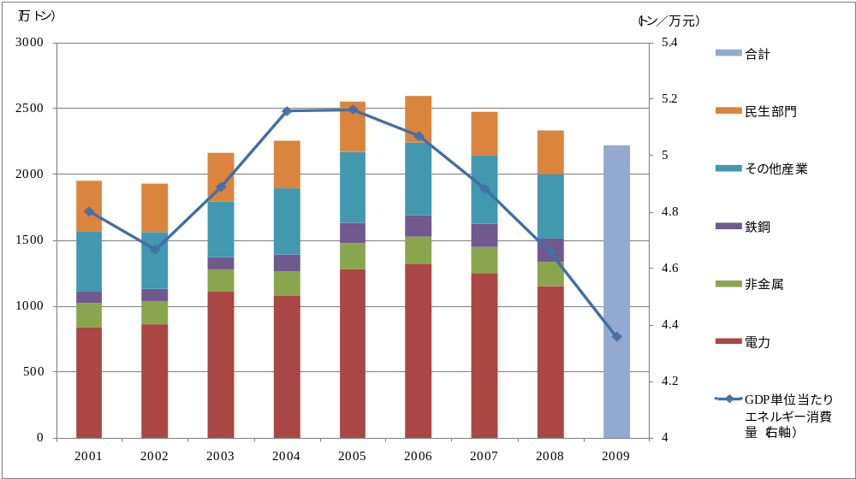
エネルギー政策の展開
【エネルギー消費のGDP原単位およびSO₂排出量の推移】
（出所）『中国環境統計年報2009』および新聞報道より作成
23

Slide 24
エネルギー政策の展開
第11次五カ年計画期間中（～2010年）で、
3億5500万kWの排煙脱硫装置を導入する目標
うち新設石炭火力 1億8800万kW
既設石炭火力 1億6700万kW
石炭火力設備全体に占める比率は60％程度、
これによるSO₂削減量は590万トン
（他に1500万kWの小型ユニットの停止で73万トン）
2010年の石炭火力からのSO₂排出量は
対2005年比で39％減となる見込み
↓
実際、2009年末で4億6100万kWの排煙脱硫装置が導入済、石炭火力発電設備容量に占める比率は71％となった。
24

Slide 25
エネルギー政策の展開
中国国内の排煙脱硫装置生産メーカーの急増
2003年央 ７～８社
↓
2005年初 46社に急増→2006年末 100社を超え、過当競争に
それに伴い、排煙脱硫装置のkW当たりの価格
2000年時点 800～1300元／kW
↓
2005年 150～250元／kW→2006年末 100元／kWを切る水準に
2003年時点では、60万kW以上の排煙脱硫装置は国内メーカーは技術的に供給不能。それ以下のものも重要なコンポーネントについては輸入が中心で国産化率は60％程度。しかし2005年５月に国家発展改革委員会は国産化率を３年で95％以上に引き上げる目標を掲げたことで国内メーカーの市場参入が爆発的に増大、価格下落へ
＝国産化目標はほぼ達成、コストダウンが普及を強力に後押し
25

Slide 26
エネルギー政策の展開
26
エネルギー源の多元化については、風力発電の伸長が目覚ましい。2010年に世界最大の設備導入量となった（もちろん全体に占める比率はまだまだ僅かであるが）。
風力発電設備導入の進展も政府の政策とともに、中国国内企業の成長、それによる導入コストの大幅な低下が指摘できる。
他にも様々な再生可能エネルギーが導入される計画となっている。
Notes:
26

Slide 27
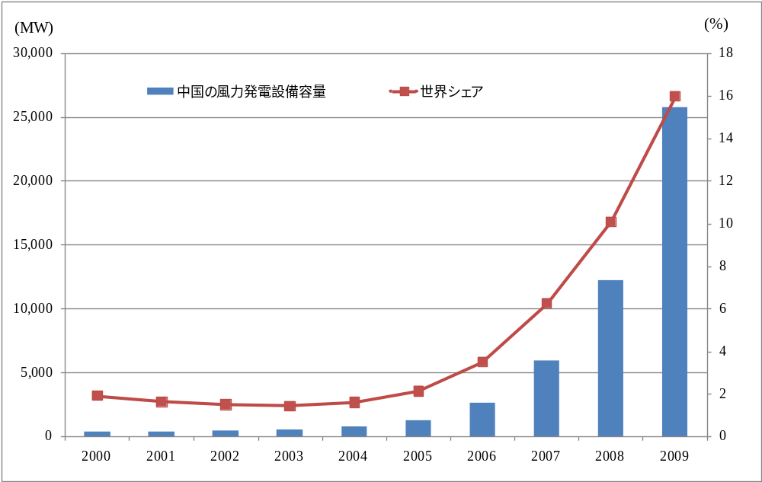
エネルギー政策の展開
【中国の風力発電設備容量の推移】
（出所）『風力発電発展研究報告』各年版
27

Slide 28
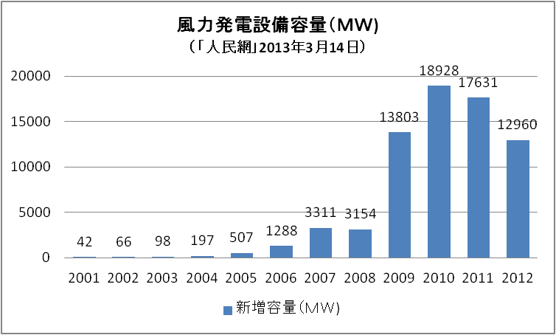
風力発電の伸びが減速

Slide 29
エネルギー政策の展開
中国の風力発電の急速な導入の背景にあるもの
＝排煙脱硫装置と同様、国内メーカの急速な成長、それによる導入コストの低下
2008年 6500元／kW→2010年 4600～4800元／kW（29％↓）
実際、2008年価格も2004年と比べると既に30％下落したもの。
↓
その結果、2008年時点において、
国内メーカー：61.8％、海外メーカー：38.2％というシェア構成。
2010年には更に国内メーカーのシェアが増大した模様。
それ以上に、創業わずか2年で（前身を入れれば4年）華鋭風電は世界第３位のメーカーに躍進。
←この背景にあるのは、アメリカを抜いて2010年に世界最大の風力発電導入国になった中国の巨大市場という利点
29

Slide 30
エネルギー政策の展開
再生可能エネルギーの導入目標
＝2020 年時点で一次エネルギー消費に占める再生可能エネルギーの比率を15％に引き上げるというもの（2005 年の同比率は7.5％で、そのほとんどが水力発電）
内訳は、
水力発電1 億9000万キロワット（投資額1 兆3000 万元）
風力発電1 億キロワット（同9000 億元）
太陽光発電173 万キロワット（同1300 億元）
太陽熱温水器2 億平方メートル（同4000 億元）
バイオマス発電2800 万キロワット（2000 億元）
農村におけるバイオメタン6200 万世帯
15％の目標もいずれ20％に上方修正される可能性大。
30
Notes:
30

Slide 31
太陽光発電
＊世界の65％は中国製
EUでは中国からの輸入品のｼｪｱ80％
→2012年7月ダンピング調査
→2013年8月 中国側からの価格申し出に対し、121社に対してはダンピング課税しない
（数量規制）
→2012～13年に中国の太陽光発電のメーカーの300社が倒産/製造停止→負債額は1000億元（2014年5月7日『国際商報』）
＊2014年6月 米国は中国製ソーラー製品に18.56-35.21％の反補助金関税
（2012年11月の反ダンピング関税に続き）
（2014年6月6日「人民網」

Slide 32
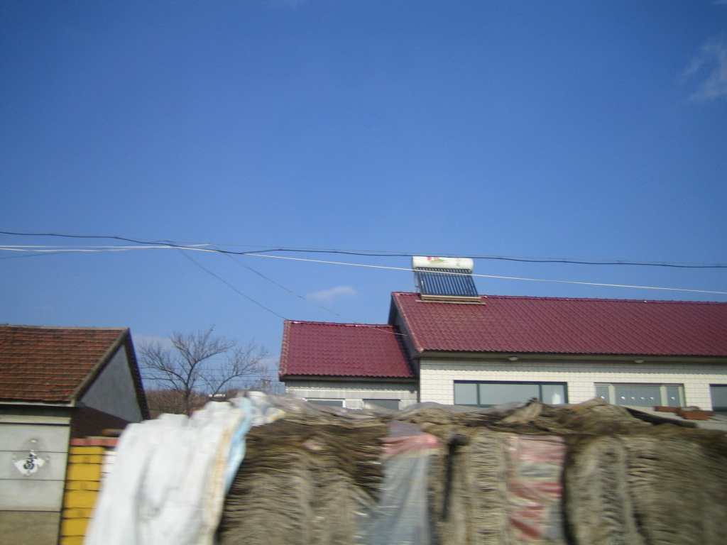
太陽熱温水器をつけた家（吉林省）

Slide 33
エネルギー政策の展開
33
原子力も有力な選択肢。
2009年時点で11基、設備容量912万kWが運転中。2020年に設備容量4000万kWに引き上げるのが2006年時点での計画であったが、2010年時点で既に着工している発電所が24基、2540万kW、発展改革委員会の認可済が3300万kW存在。したがって2020年の目標は7000～8000万kWに上方修正される見込み（但し、この情報は福島第１原発事故以前の情報）。
Notes:
33

Slide 34
2014年の電量構造(『中国信息報』2015年4月27日）
全国の発電設備容量 13.6億kW
発電量 5.55兆kWh(3.6%増）
内非化石設備容量 4.5億kW
発電量 1.42兆kWh(19.6%増）
全体に占める割合は25.6％（3.4P↑）
→水力1兆、原子力1262億kWh、風力15637
億kWh
火力発電～4.17兆kWh（0.7％減）～1974年以
来初めてマイナス成長

Slide 35
エネルギー政策の展開
35
石油備蓄
→2008年末までに、浙江省鎮海、山東省黄島、遼寧省大連、浙江省舟山の備蓄基地完成（1640万m³）。但し、12日程度の備蓄量に止まるため、2009年より更に8か所、2680万m³の備蓄基地が建設中。2015年には民間在庫と合わせて90日程度の備蓄目標。
資源外交と石油企業の海外進出は密接に関連。独裁体制や非民主国家に武器供与も含めた関係があると欧米諸国より批判。しかし輸入源多元化に寄与している面もある（先述）。
Notes:
35

Slide 36
中国のエネルギー問題の今後と
世界への影響
36
今後の世界のエネルギー消費の伸びに占める中国の比率は33％と圧倒的（但し、中国の今後の更なる対策の進展は加味されていない）。
2015年までにアメリカを抜いて世界最大のエネルギー消費国に？
Notes:
36

Slide 37
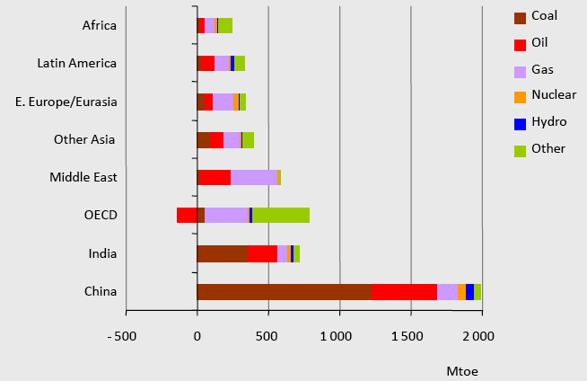
中国のエネルギー問題の今後と
世界への影響
【世界各地域の一次エネルギー消費増予測2005年→2030年】
(出所）IEA World Energy Outlook 2007
37

Slide 38
中国のエネルギー問題の今後と
世界への影響
38
しかし第12次五カ年計画で示されているサービス経済化が進めば、エネルギー消費も抑制的に（エネルギー強度が低いので）。
CO₂削減目標も2020年に原単位で40～45％削減と設定。その関連で第12次五カ年計画において非化石エネルギー比率や炭素原単位の導入という具体策も。
Notes:
38

Slide 39
中国のエネルギー問題の今後と
世界への影響
39
総じて言えば、中国のエネルギー産業で進められてきた市場経済化がエネルギー供給の安定化に寄与するところが大であったことは評価されてしかるべき。企業が自らの利益最大化を目指すことで、エネルギー供給の増加につながる正の循環が形成。
また市場経済化の一環で、石炭に続き、石油、電力などの価格の引き上げも需要抑制にかなりの効果が見込まれる。
省エネルギーや大気汚染などエネルギー利用に伴う様々な問題も、中国企業がコストダウンを実現することで幅広く技術的対応が進む状況である。
Notes:
39

Slide 40
中国のエネルギー問題の今後と
世界への影響
40
「世界の工場」たる中国が主要な投入財であるエネルギーの消費量を増やしてくるのはある意味で当然（エネルギー消費の13％は海外に純輸出）。中国のエネルギー供給確保の取り組みは世界への中国製品の安定供給にも寄与。
但し、従来アジア最大のエネルギー輸入国であった我が国にとっては石油に続き、石炭も突然巨大な輸入国が近隣に出現したインパクトは大きい。しかし資源確保を相争うより消費国連携して資源輸出国に対峙する方が互いに利は大きいと思われる。
Notes:
40

